Slide 1
IA et archives
LHIST2532 // Archivage Numérique
Année académique 2025–2026
Xavier GILLARD

Slide 2

L’IA qu’est ce que c’est ?
RÉELLEMENT

Slide 3

Tentative de definition
Topologie de Russell Norvig.
Artificial Intelligence a Moder Approach (3rd ed)
Prentice Hall​
Penser
Humainement
Rationnellement
Agir

Slide 4
Tentative de definition
Topologie de Russell Norvig.
Artificial Intelligence a Moder Approach (3rd ed)
Prentice Hall​
Penser
Activités​ qu’on associe au fait de penser ​(planning, prise de décision, …)
Étude de ce qui nous permet de penser et agir rationnellement ​(logique appliquée)​
Humainement
Rationnellement
Activités pour lesquelles les humains sont meilleurs​ (peinture, poésie, …)
Systèmes doués d’intelligence​
Agir

Slide 5
L’ia c’est tout ce qui permet de résoudre de problèmes trop difficiles pour un ordinateur

Slide 6




Dans la presse

Slide 7
Ce DONT ON VA PARLER
Traitement Automatique de la Langue Naturelle (TALN)
⇒ Natural Language Processing (NLP)
avec de Grands Modèles de Langage (LLM)

Slide 8
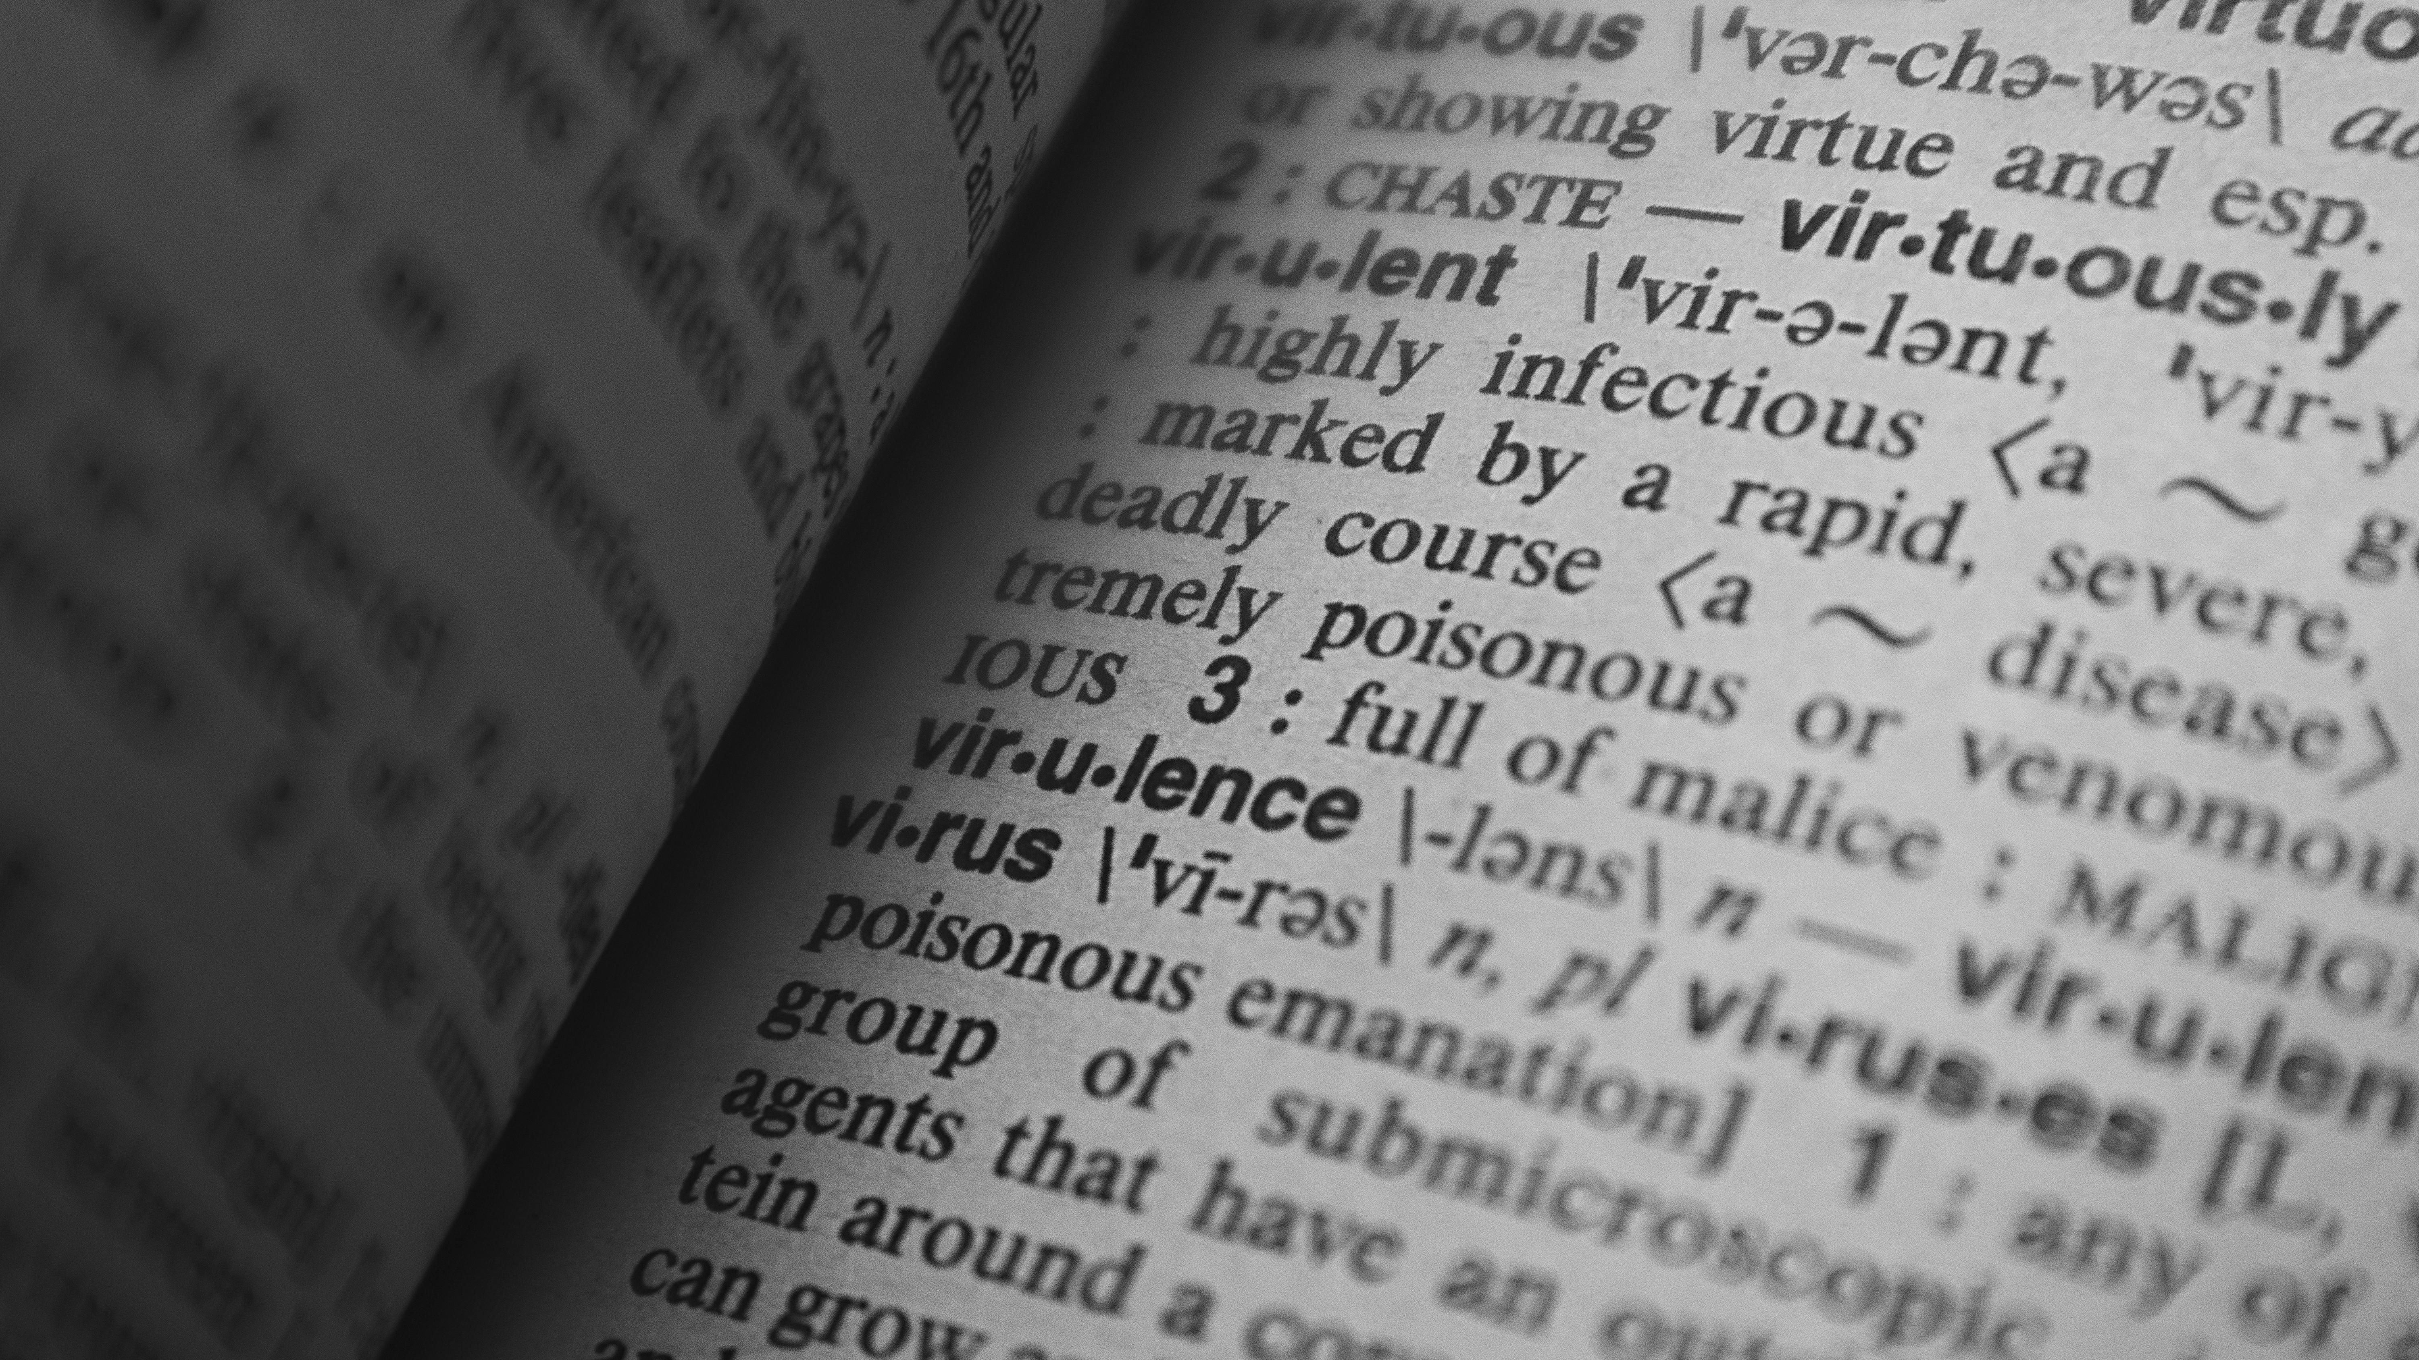
Terminologie

Slide 9
Terminologie
Algorithme
Programme
Modèle
Une suite d’étapes qui permet d’accomplir un objectif.
(une recette de cuisine)
Ensemble d’instructions écrites dans un langage de programmation qui permet à un ordinateur d’accomplir une tâche donnée.
(réalisation d’un algo.)
Représentation simplifiée du monde qui sert à faire des prédictions.

Slide 10
Large language model
Représentation simplifiée de la langue visant à faire des prédictions à propos de texte

Slide 11
Types de predictions
Classification
Quel sujet ?
Quelle émotion ?
Comparer
Similarité entre deux textes
Détecter les doublons
Retrouver de l’information
Personnes, lieux, dates, ...
Réponse à une question
Corriger
Corriger un texte
Compléter des trous

Slide 12

Exemple
Après une soirée à la CASA, il est plus difficile de me [MASQUE] le vendredi matin

Slide 13
Exemple
Après une soirée à la CASA, il est plus difficile de me [MASQUE] le vendredi matin
Lever
Réveiller
Bouger

Slide 14

Et pour generer du texte ?
[MASQUE]

Slide 15
Les GPT ne font jamais que continuer un texte qui leur est donné (le prompt) une prédiction à la fois
Fondamentalement, ils appliquent tous le même algorithme*
*Les modèles diffusion fonctionnent un peu différemment

Slide 16
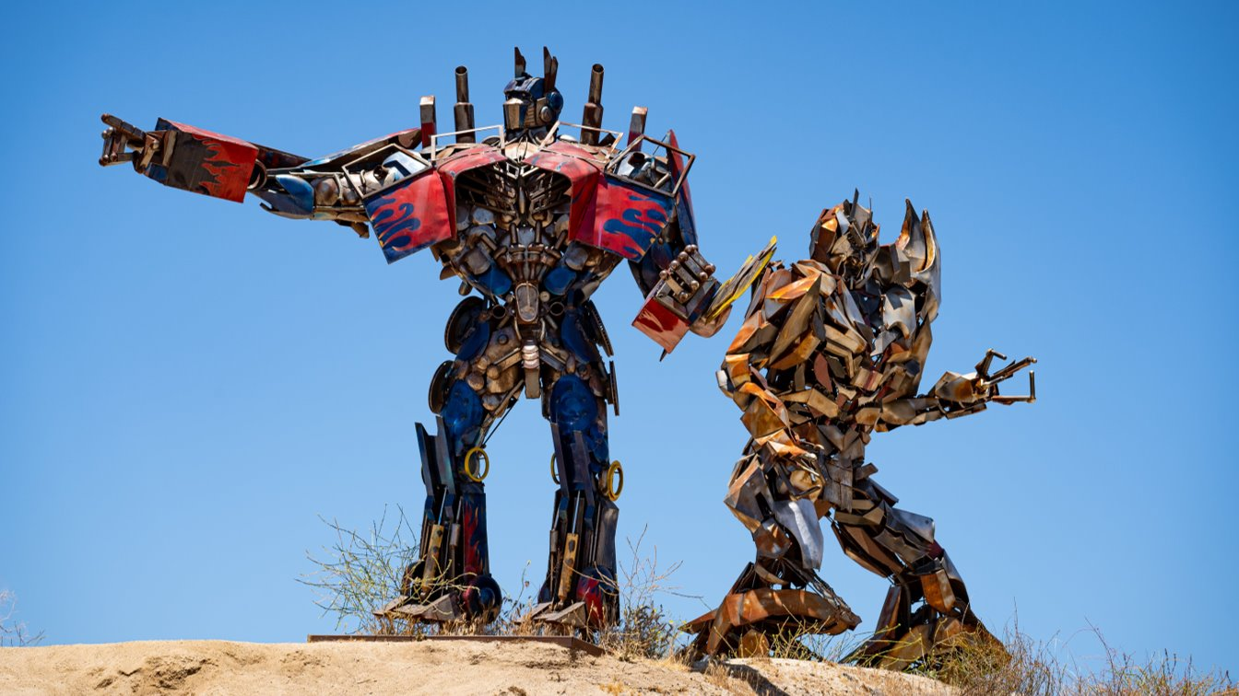
Generative Pretrained Transformers (GPT)

Slide 17
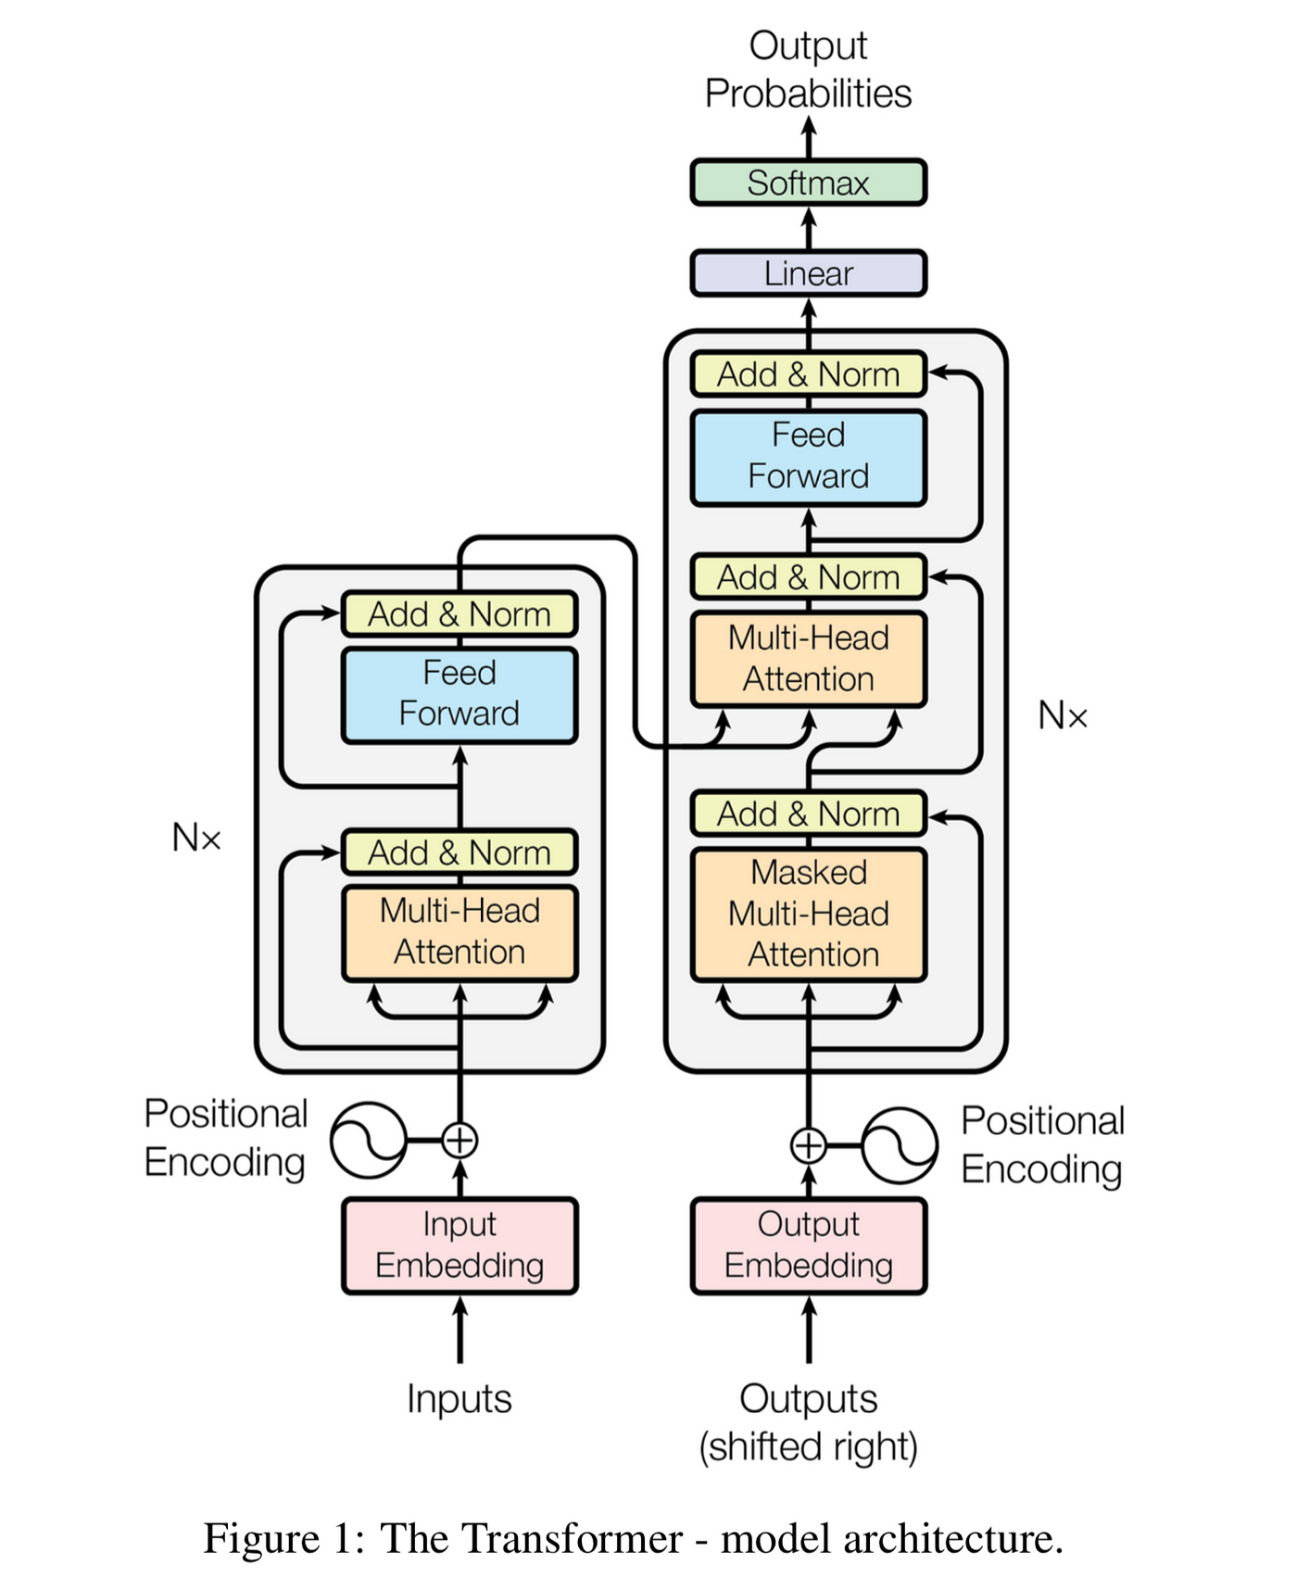
Transformers
Attention is all you need
A. Vaswani et al
NeurIPS 2017
Architecture de Réseau de Neurones Profond
(Deep Neural Network)
Opérations mathématiques uniquement
Architecture
Poids
Quelles opérations math et dans quel ordre
‘Connaissances’ encodées dans le modèle

Slide 18

Si on ne fait que des math, d’où viennent les mots ?

Slide 19
TOKENISATION
Les machines ne connaissent pas de mots, juste un ensemble fini de nombres. Il faut donc utiliser un vocabulaire fini pour transformer le texte en une suite de nombres

Slide 20
Exemple
Il est difficile de se lever le vendredi matin

Slide 21
Exemple
Il est difficile de se lever le vendredi matin
il | 00 | lever | 08
est | 01 | le | 09
di | 02 | ve | 10
##ffi | 03 | ##nd | 11
##ci | 04 | ##red | 12
##le | 05 | ##i | 13
de | 06 | mat | 14
se | 07 | ##in | 15

Slide 22
Exemple
Il est difficile de se lever le vendredi matin
Il est di ##ffi ##ci ##le de se lever le ve ##nd ##red ##i mat ##in
00 01 02 03 04 05 06 07 08 09 10 11 12 13 14 15

Slide 23
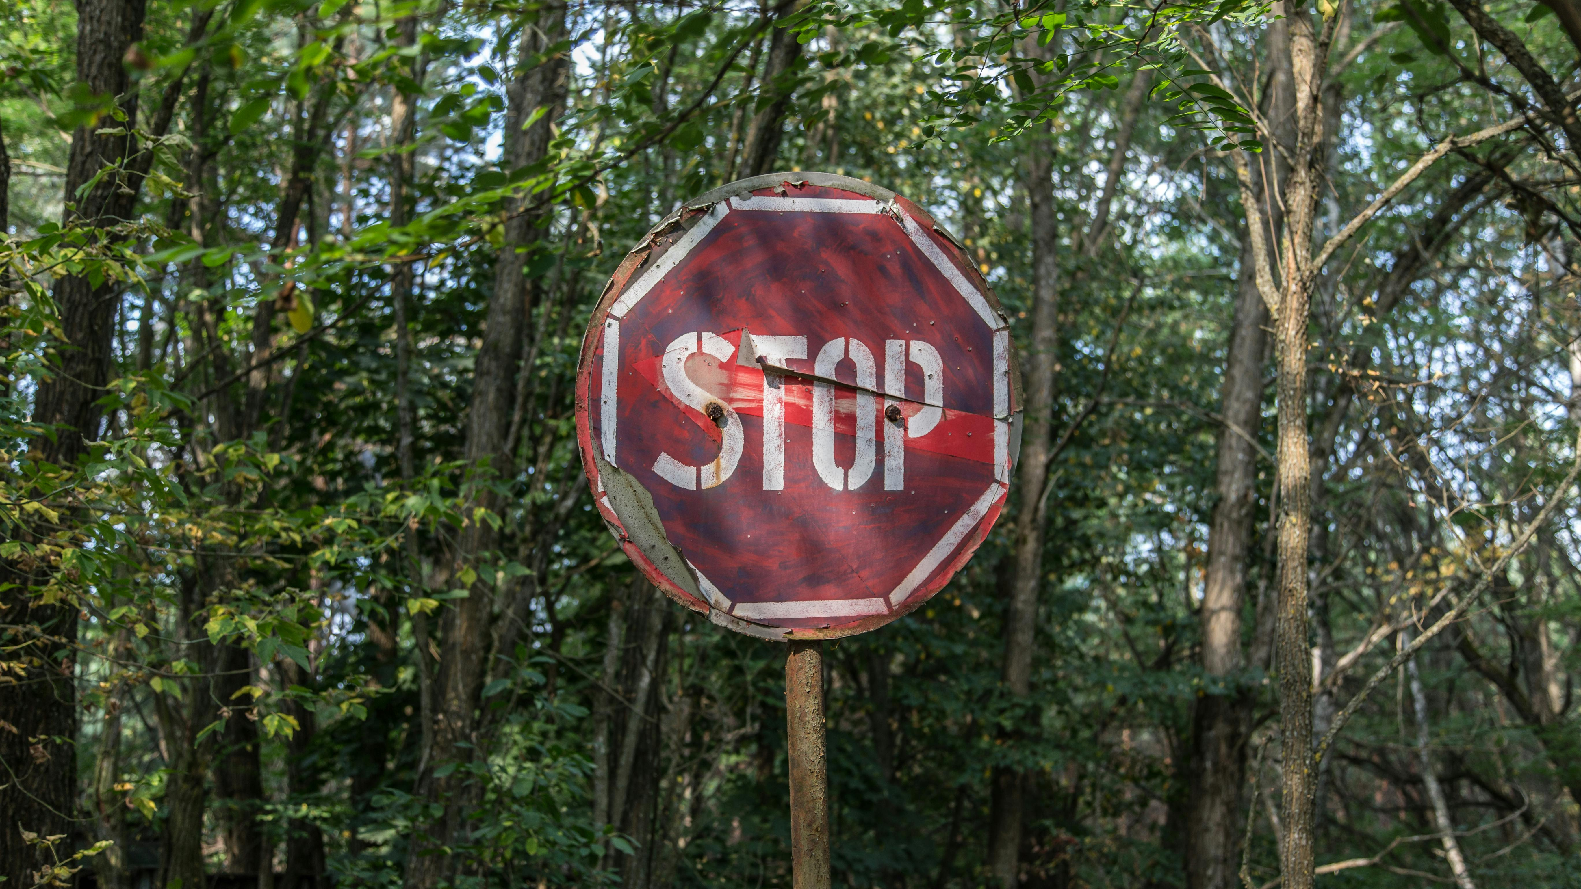
Une misconception a oublier

Slide 24
Souviens-toi il y a 5 slides
Architecture
Poids
Quelles opérations math et dans quel ordre
‘Connaissances’ encodées dans le modèle

Slide 25
Souviens-toi il y a 5 slides
Architecture
Poids
Quelles opérations math et dans quel ordre
‘Connaissances’ encodées dans le modèle
Fixé d’avance,
une fois pour toutes

Slide 26
Souviens-toi il y a 5 slides
Architecture
Poids
Quelles opérations math et dans quel ordre
‘Connaissances’ encodées dans le modèle
Fixé d’avance,
une fois pour toutes
Comment fait-on entrer les «connaissances» ?

Slide 27
Entrainement
Valeur attendue
08
lever

Slide 28
Entrainement
Valeur attendue
08
lever
7.5
Prédiction

Slide 29
Entrainement
Valeur attendue
08
lever
Erreur
7.5
Prédiction

Slide 30
Entrainement
Valeur attendue
08
lever
Erreur
7.5
Prédiction

Slide 31
Souviens-toi il y a 5 slides
Poids
‘Connaissances’ encodées dans le modèle
Entrainer un modèle = ajuster les poids
Architecture
Quelles opérations math et dans quel ordre
Fixé d’avance,
une fois pour toutes

Slide 32
Une fois l’entrainement terminé, un modèle n’apprend plus RIEN

Slide 33
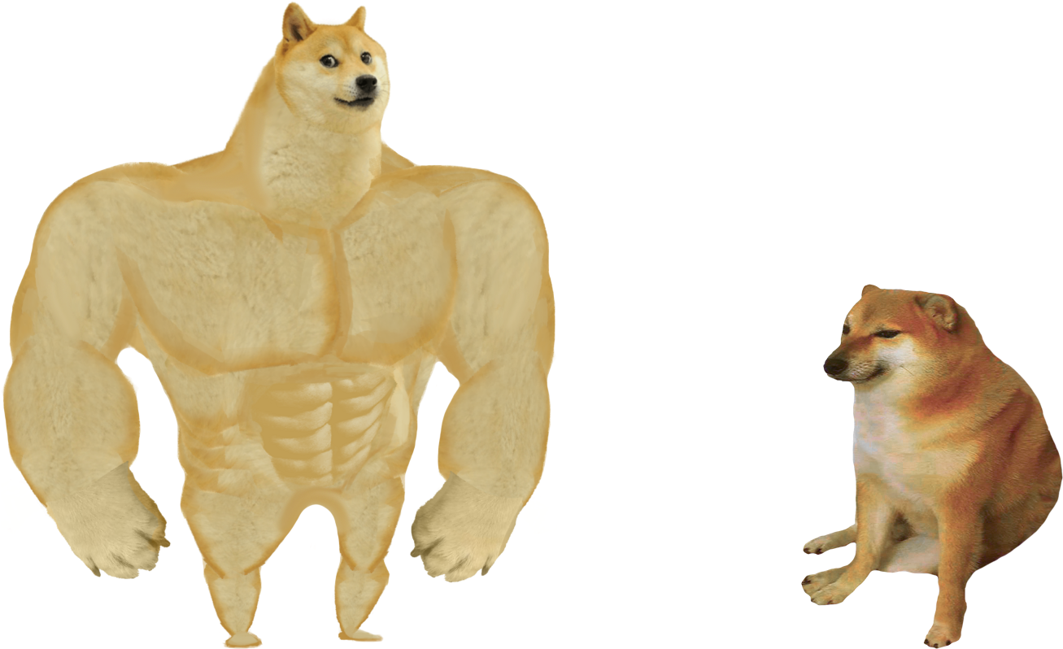
Pour clarifier encore
Entrainement
Inférence

Slide 34
Pour clarifier encore
2e phase de la vie d’un modèle.
Utilisé pour faire des prédictions
Entrainement
Inférence

Slide 35
Pourtant ChatGPT me connaît super bien

Slide 36
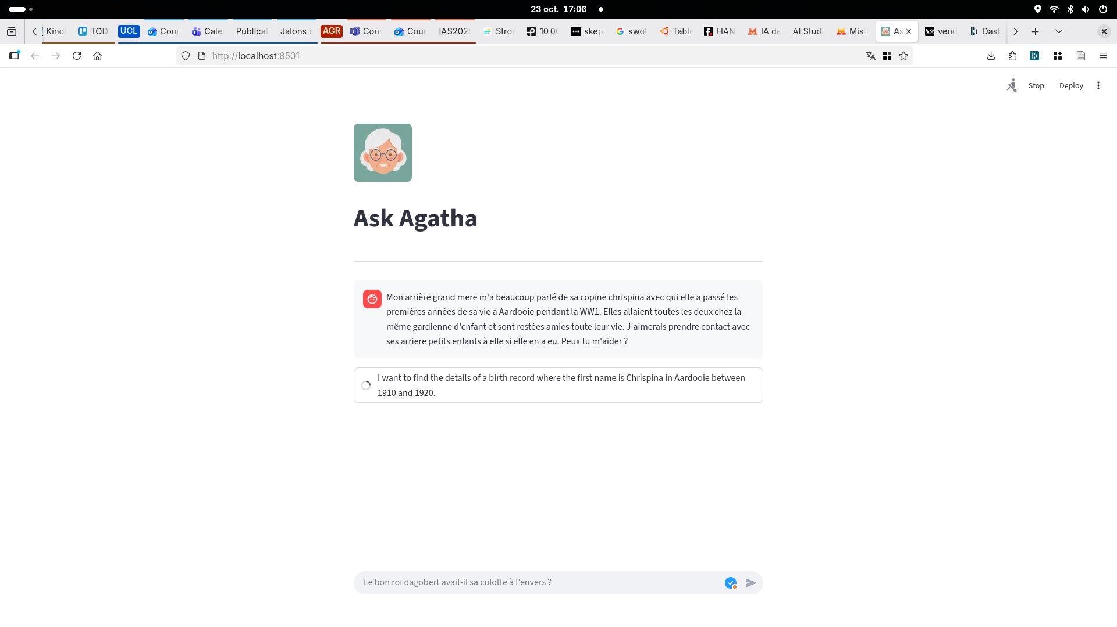

Slide 37
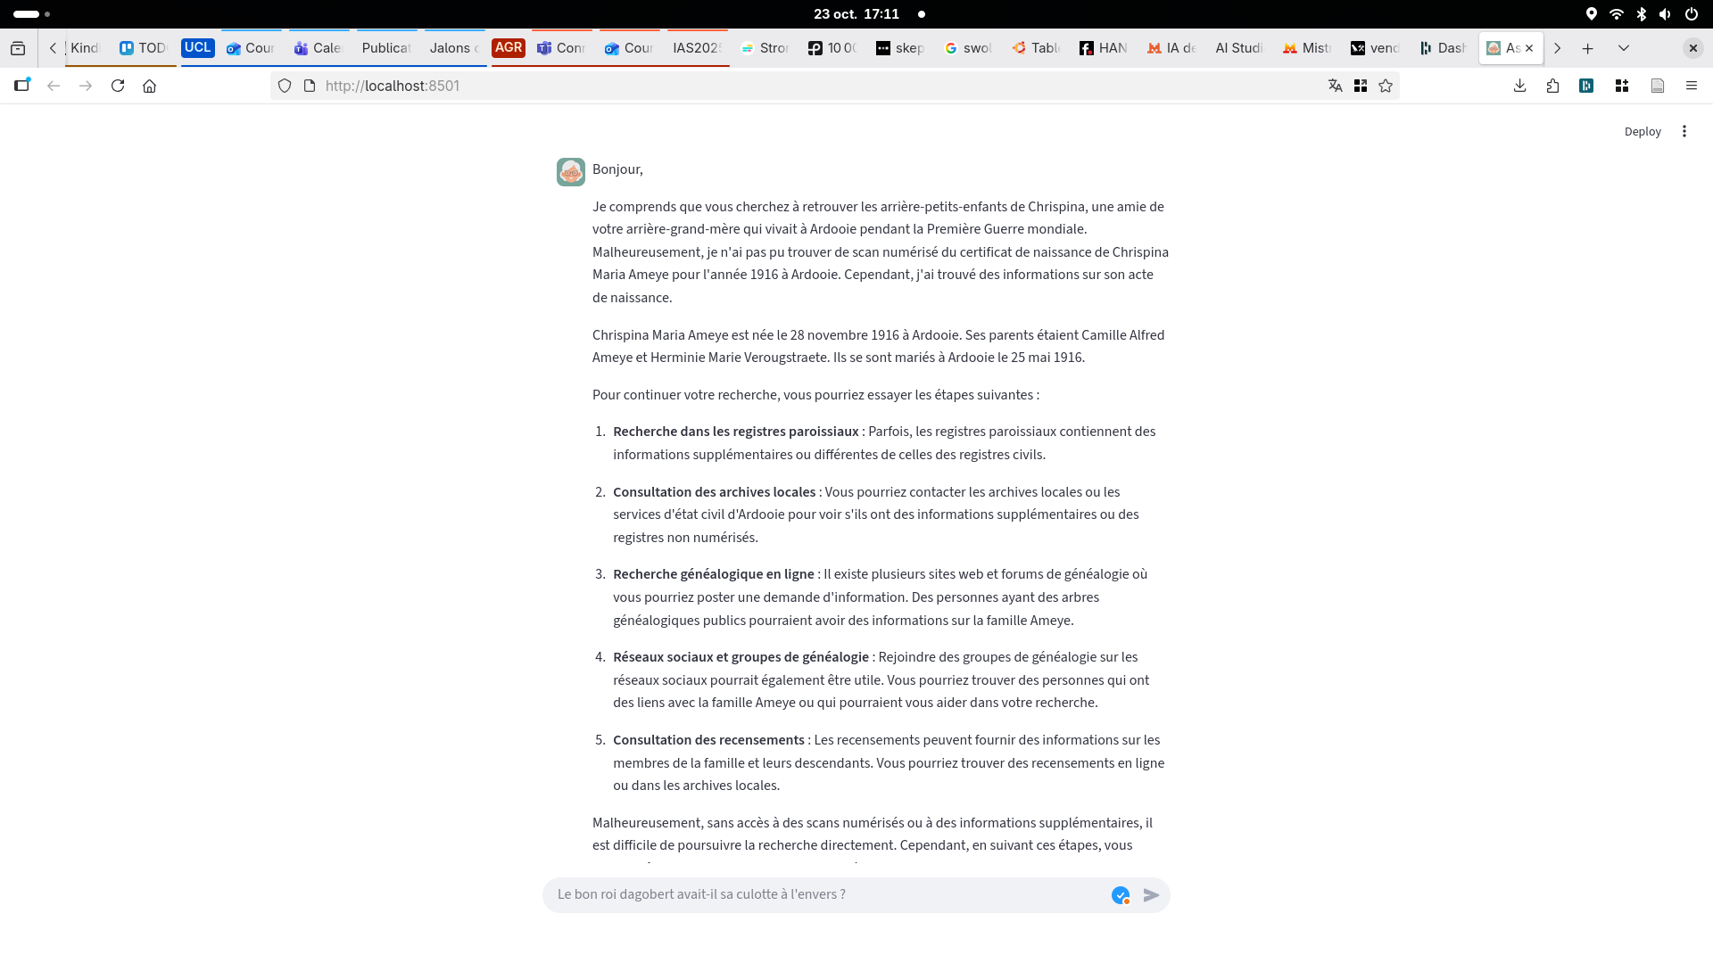

Slide 38
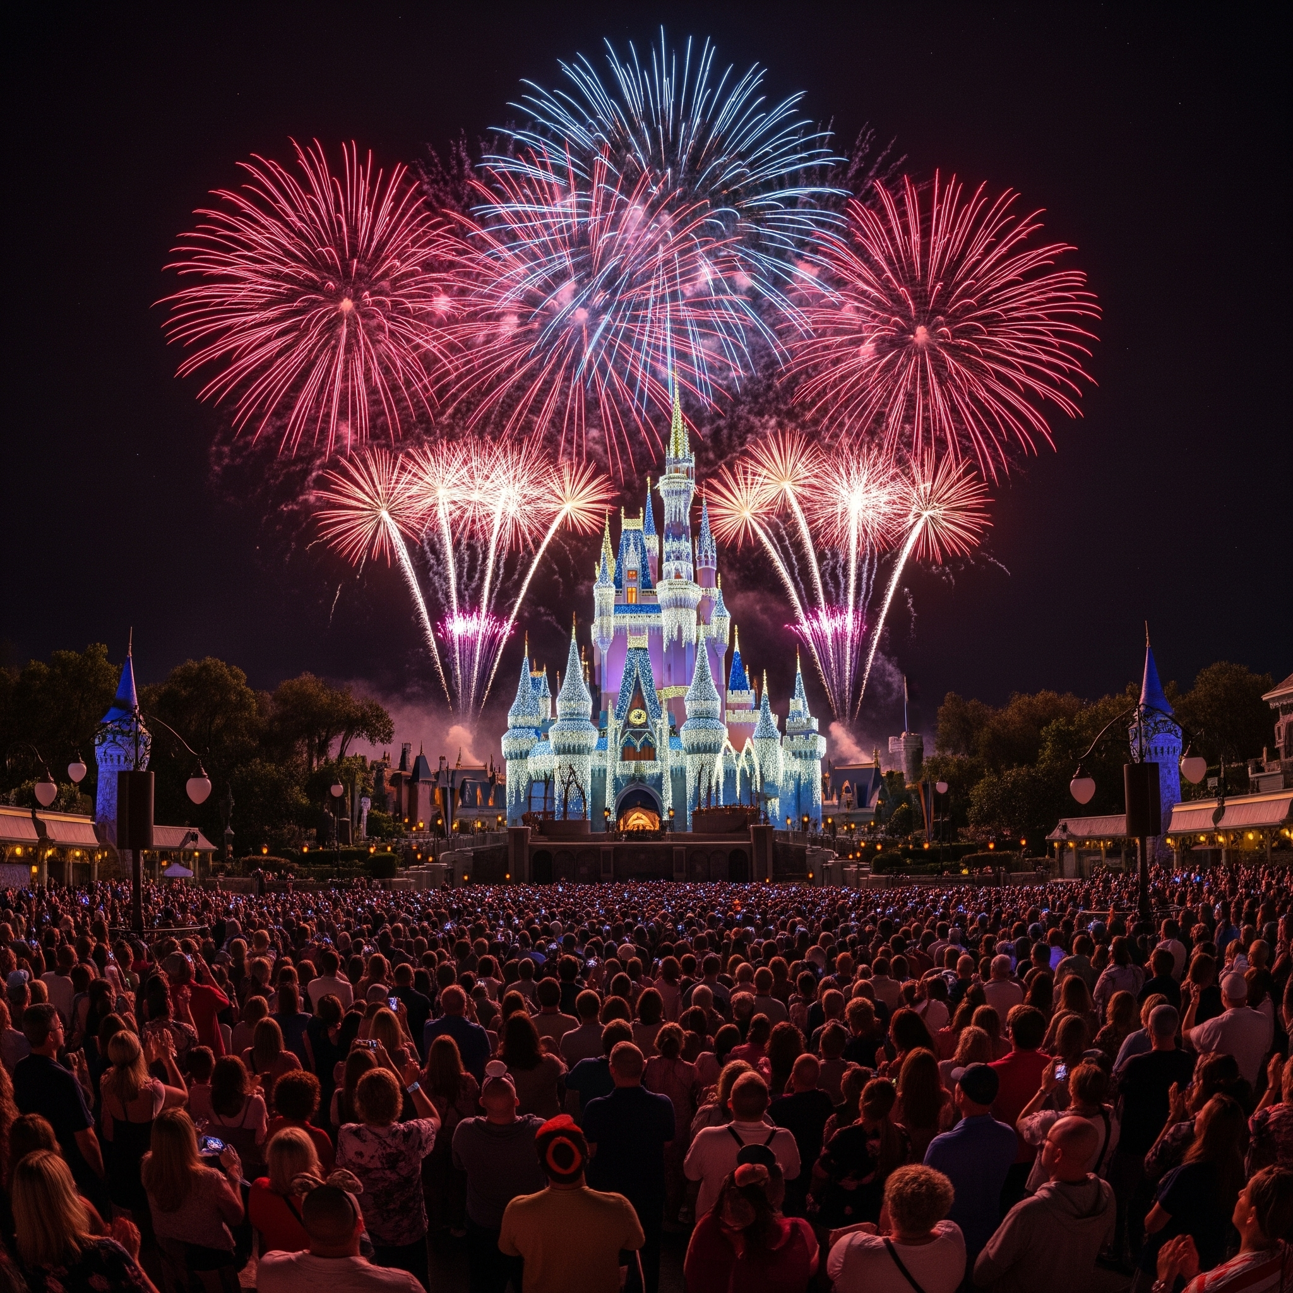
C’est magique non ?

Slide 39

La réalité n’est pas exactement celle-là

Slide 40
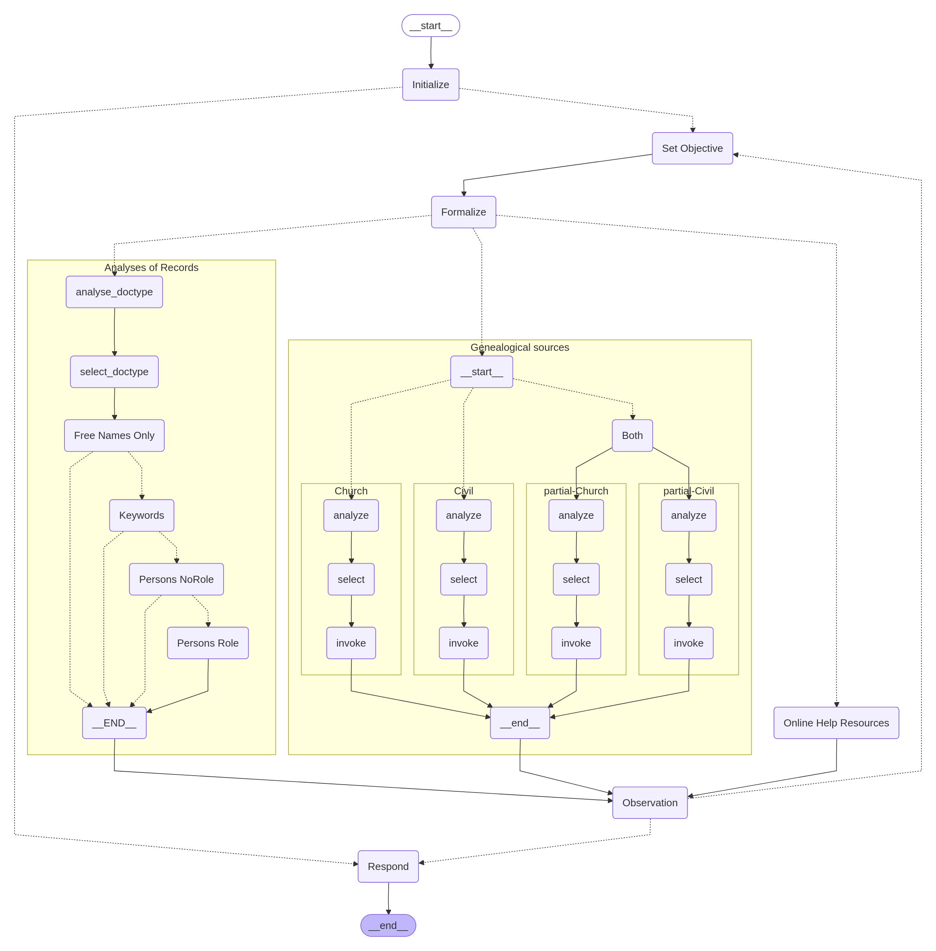
Systèmes complexes
interactions invisibles

Slide 41






Si le systeme se rappelle de vous
Question
Recherche
dans la mémoire
Injection dans le prompt
Appel d’outils
Injection des résultats au prompt
Réponse

Slide 42

A Chaque étape le système peut (va) se tromper

Slide 43
Quelles erreurs ?
Hallucinations
Texte vraisemblable mais factuellement faux
Erreurs de classification
Mauvais outil
Mauvaise préférence
Donnée existante non-retrouvée
Donnée non-pertinente
Biais
Dû aux données d’entrainement
Induit par le prompt

Slide 44
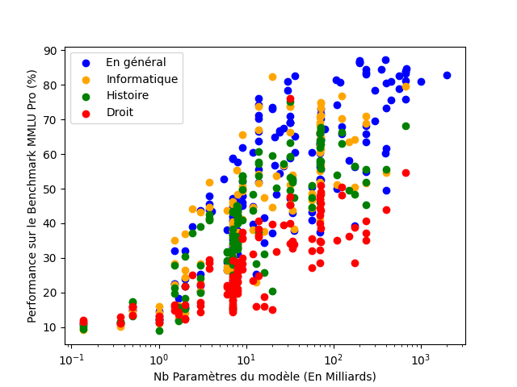
Comme si ca ne suffisait pas
MMLU-Pro: A More Robust and Challenging Multi-Task Language Understanding Benchmark
Yubo Wang et al,
NeurIPS 2024

Slide 45
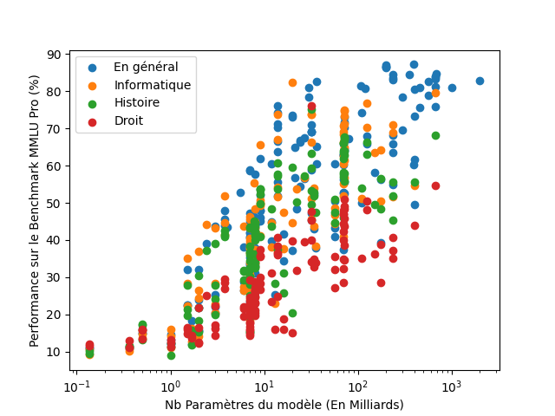
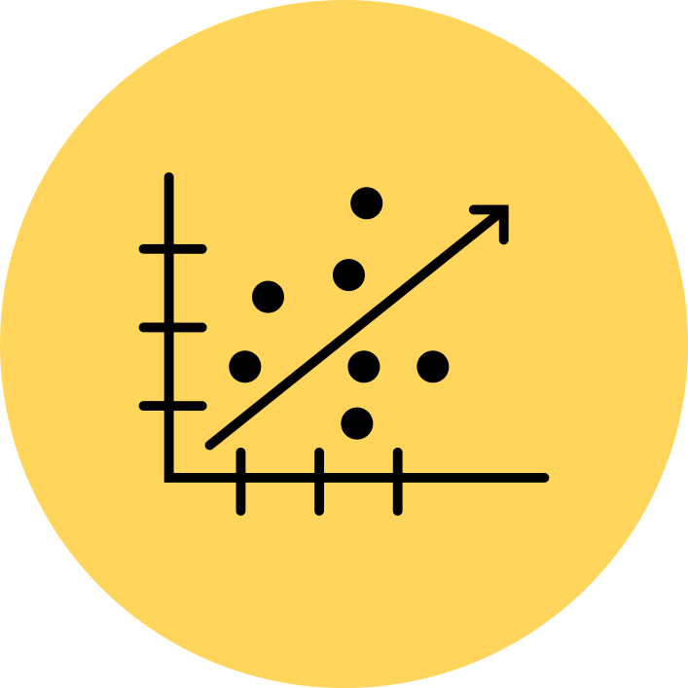

Comme si ca ne suffisait pas
MMLU-Pro: A More Robust and Challenging Multi-Task Language Understanding Benchmark
Yubo Wang et al,
NeurIPS 2024
Différentes tailles de modèle
Corrélation taille - performance
La performance dépend du sujet

Slide 46
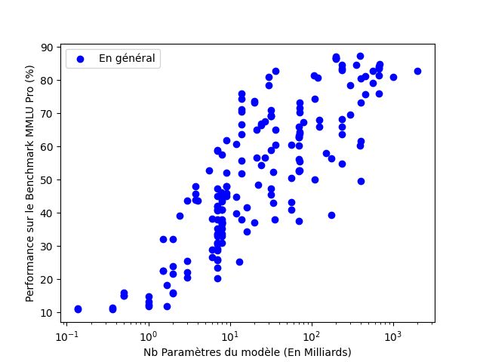
Comme si ca ne suffisait pas
MMLU-Pro: A More Robust and Challenging Multi-Task Language Understanding Benchmark
Yubo Wang et al,
NeurIPS 2024

Slide 47
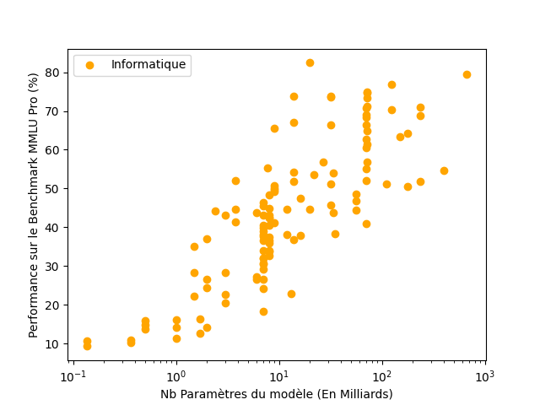
Comme si ca ne suffisait pas
MMLU-Pro: A More Robust and Challenging Multi-Task Language Understanding Benchmark
Yubo Wang et al,
NeurIPS 2024

Slide 48
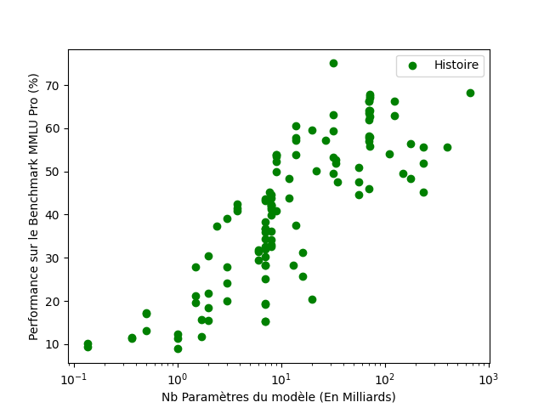
Comme si ca ne suffisait pas
MMLU-Pro: A More Robust and Challenging Multi-Task Language Understanding Benchmark
Yubo Wang et al,
NeurIPS 2024

Slide 49
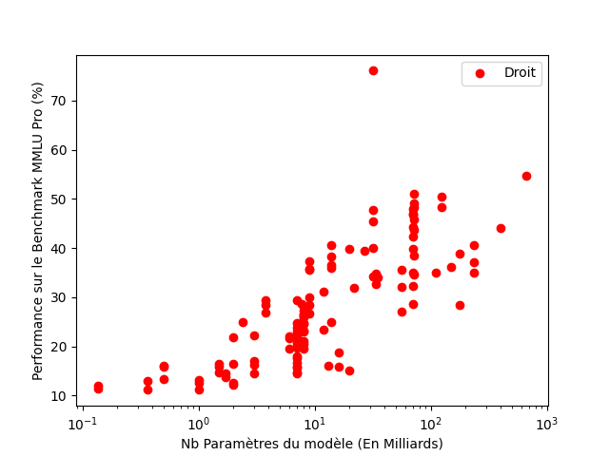
Comme si ca ne suffisait pas
MMLU-Pro: A More Robust and Challenging Multi-Task Language Understanding Benchmark
Yubo Wang et al,
NeurIPS 2024

Slide 50
La taille du modèle détermine le coût de son utilisation

Slide 51
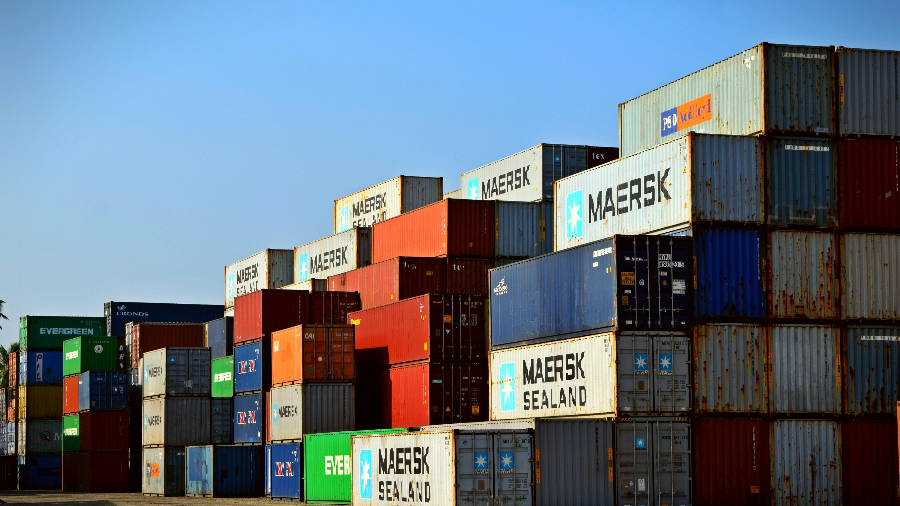


Materiel specifique
CPU
Très rapide
Versatile
Une chose à la fois
GPU
Moins rapide
Ne peut pas tout faire
Énormément de calcul en une fois

Slide 52
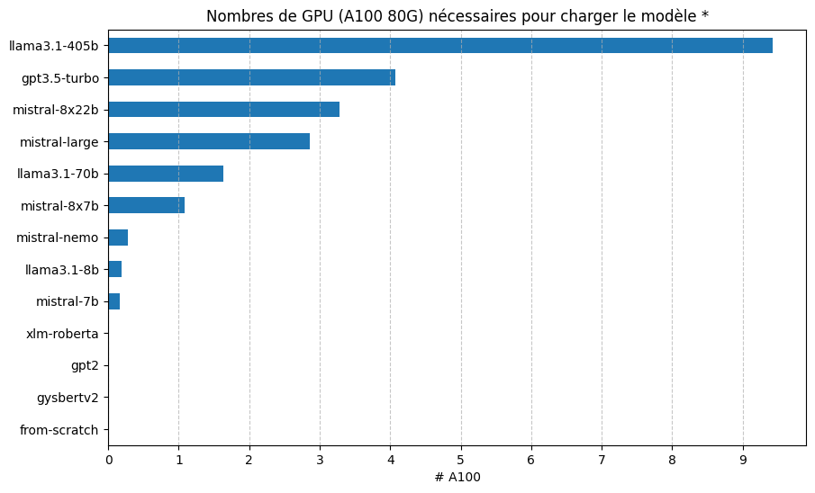
Combien CA COUTE ?
Chaque gpu COUTE ENVIRON 20 000 EUR

Slide 53
Que faire pour que ça marche quand même ?
Du prompt engineering

Slide 54





5 piliers du prompt eng.
Prompt Engineering for Generative AI: Future-Proof Inputs for Reliable AI Outputs
James Phoenix, Mike Taylor
Oreilly, 2024
Direction
Indications très précises
Format
Quel résultat obtenir
Exemples
Montrer ce qu’il faut faire
Qualité
Contrôler la qualité des résultats
Diviser
Allez-y pas à pas. Surtout si c’est complexe

Slide 55

5 piliers du prompt eng.
Prompt Engineering for Generative AI: Future-Proof Inputs for Reliable AI Outputs
James Phoenix, Mike Taylor
Oreilly, 2024
Markdown
Direction
Indications très précises
Format
Quel résultat obtenir
Exemples
Montrer ce qu’il faut faire
Qualité
Contrôler la qualité des résultats
Diviser
Allez-y pas à pas. Surtout si c’est complexe

Slide 56
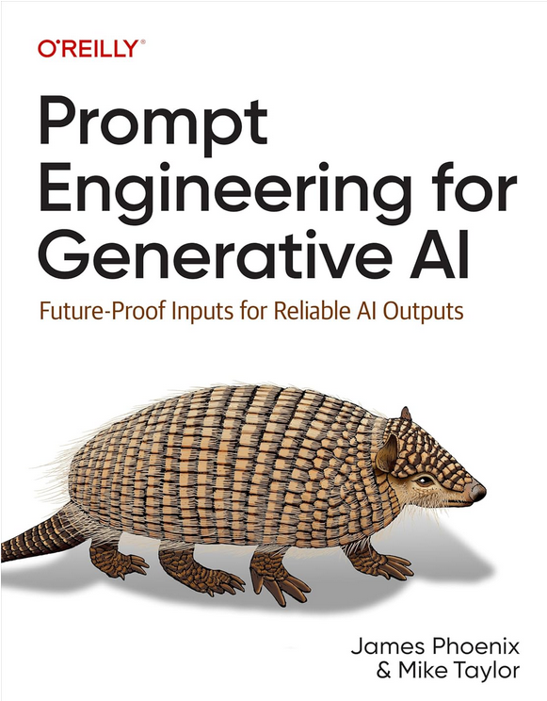

Slide 57

Quel intérêt ?
je suis archiviste,
pas ingénieur

Slide 58


Deux utilites essentielles
Des super-pouvoirs
pour votre pratique
Par Ex : Automatisation de versements
La pédagogie sera de plus en plus nécessaire
* Comprendre et expliquer les hallucinations.
* Restaurer la confiance

Slide 59

Enfilez vos hoodies, on va mettre ça en pratique...

